Slide 1
스마트 I T 졸 업 작 품
SMART STAND

Slide 2
CONTENTS
01
02
03
04
TEAM
SUBJECT
FEATURE
TECHNOLOGY

Slide 3
CONTENTS
05
06
07
08
PLAN
HARDWARE
APP
TEST

Slide 4
01.
TEAM
이지만
하드웨어 제작, 3D프린터
심규환
아두이노 코딩, 자료조사
최세훈
프로젝트 계획 관리, 문서 편집
송승호
APP 코딩

Slide 5


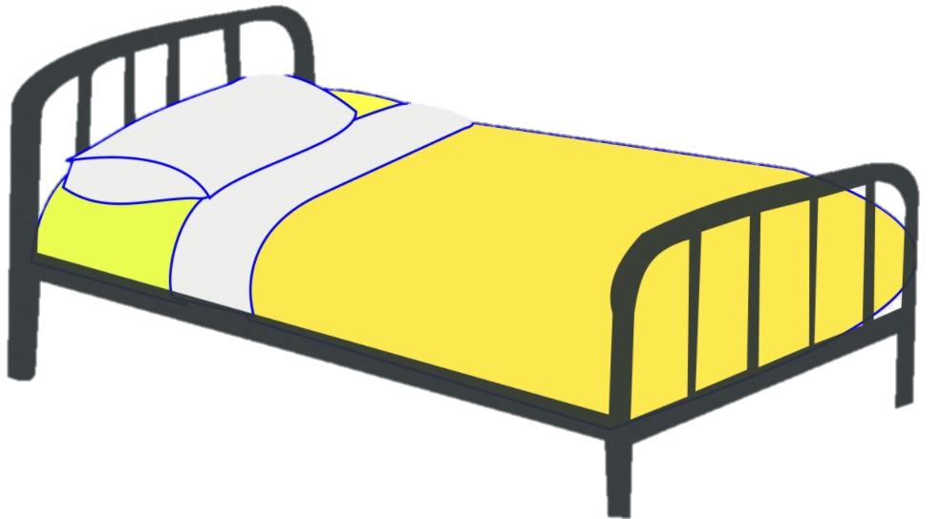
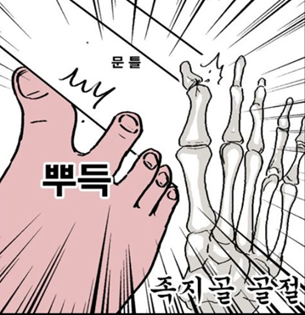
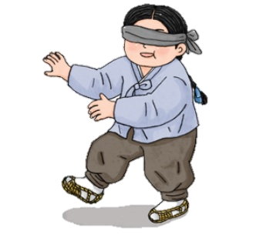


02.
SUBJECT

Slide 6






02.
SUBJECT
!

Slide 7
03.
FEATURE
1. 인체 감지 센서 ON/OFF
2. 소리인식 센서 ON/OFF
3. 블루투스를 이용한 APP 연동, 모듈 제어
4. 무선 충전 기능

Slide 8
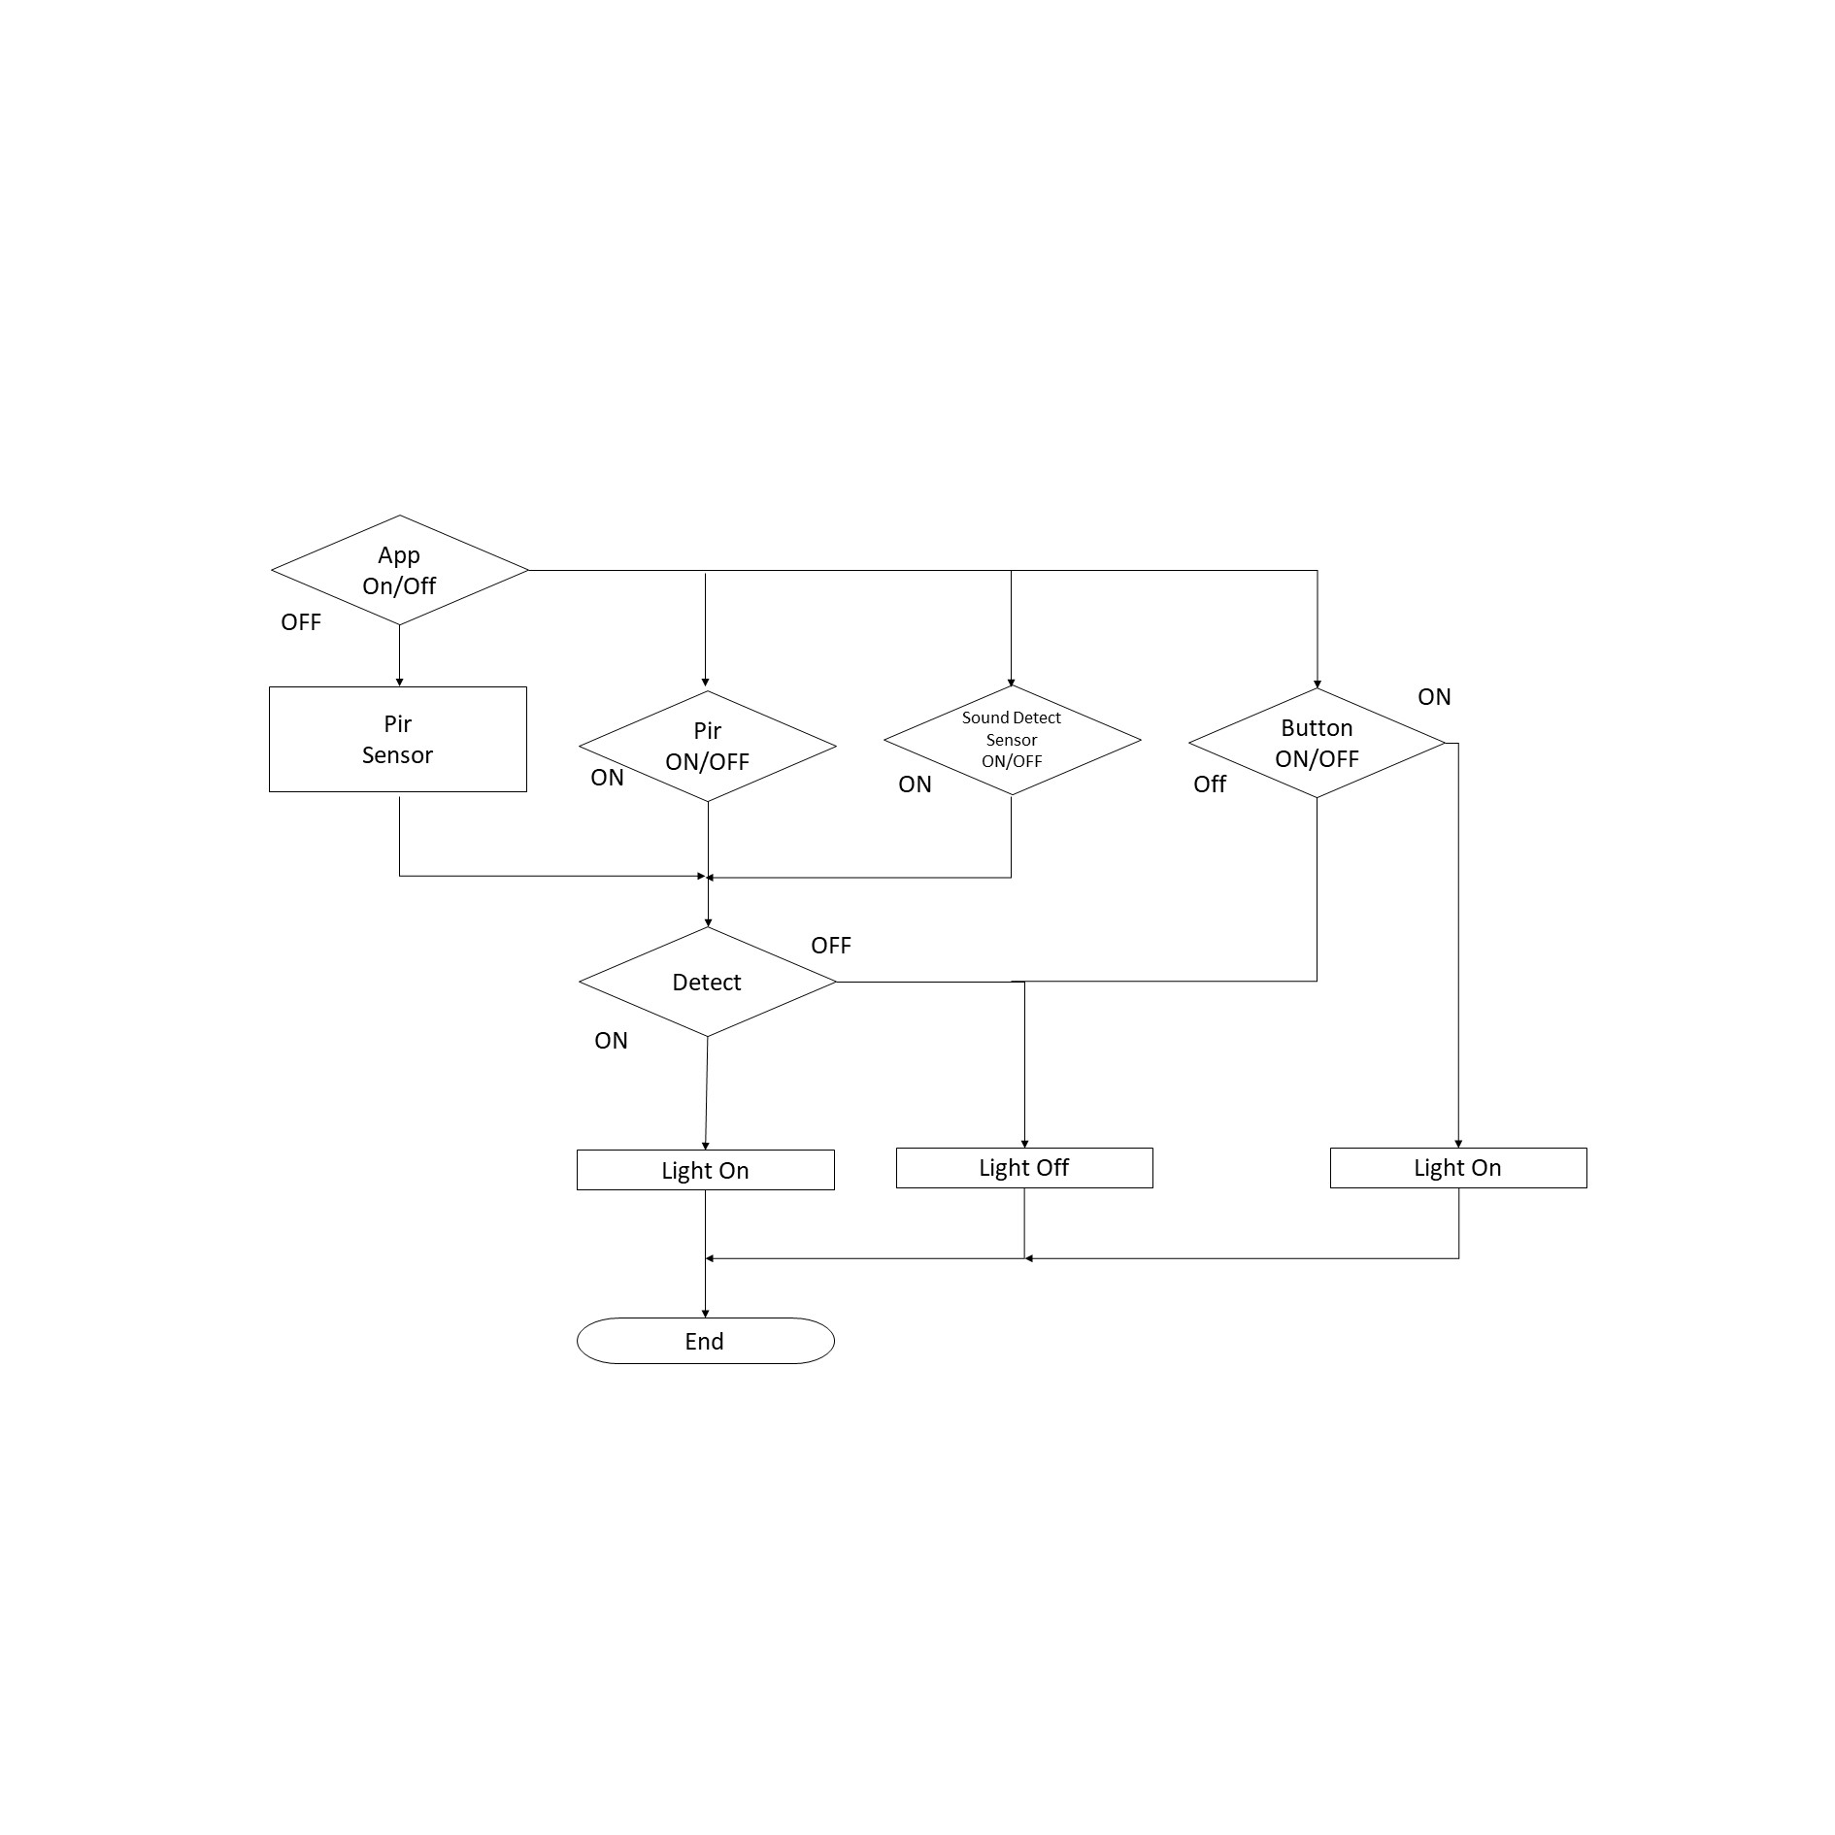
04.
TECHNOLOGY
ON

Slide 9

04.
TECHNOLOGY
 | TECHNOLOGY
ADUINO | PIR, SOUND SENSOR, BLUETOOTH, RELAY
APP | APP, BLUETOOTH CONNECTION

Slide 10
04.
TECHNOLOGY
 | FUNCTION
STAND | 동작인식, 소리인식, 무선충전
APP | ON/OFF

Slide 11

04.
TECHNOLOGY
소리인식
Vcc
컨버터
Gnd
Vcc
Gnd
Tx
Rx
릴레이
블루투스
무선충전
3
4
Gnd
Vcc
1
2
Rx
Tx
220V
PIR
아두이노
Tx
Rx
5V
Gnd
2
3
4
7

Slide 12
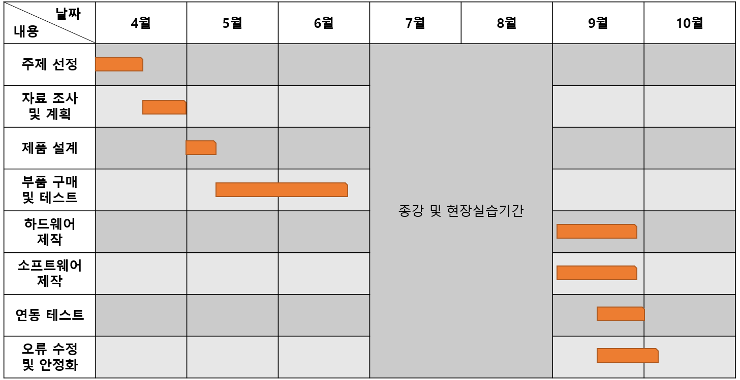
05.
PLAN

Slide 13
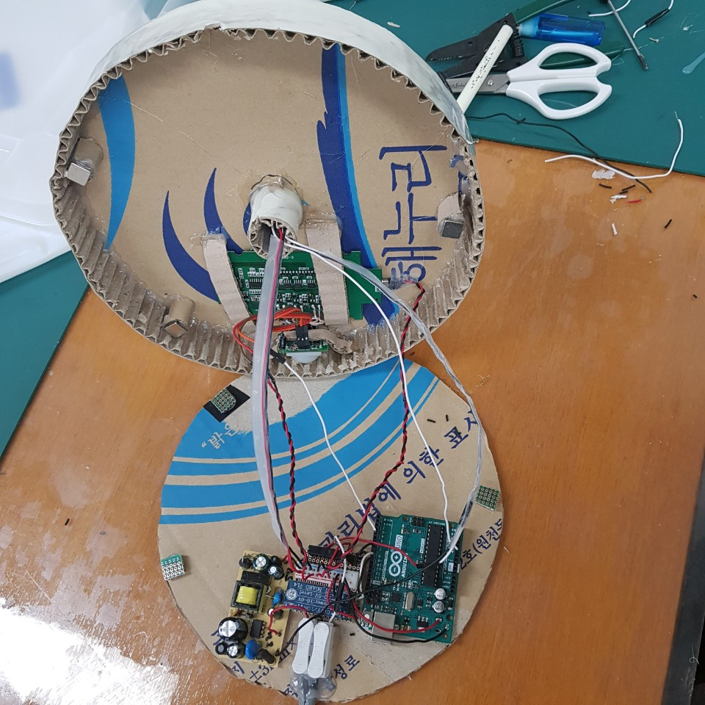
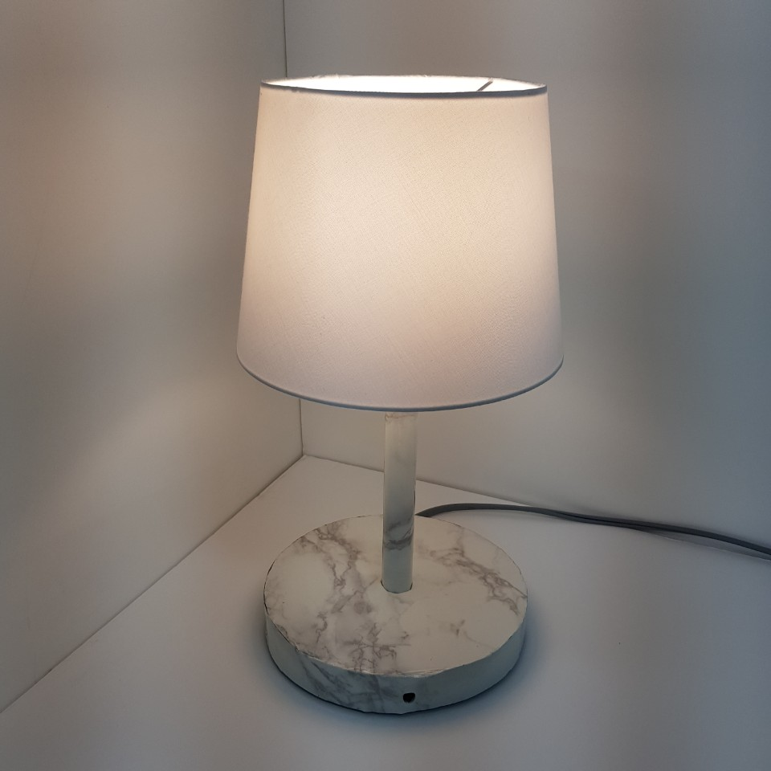
06.
HARDWARE
< 내부 >
< 외부 >

Slide 14
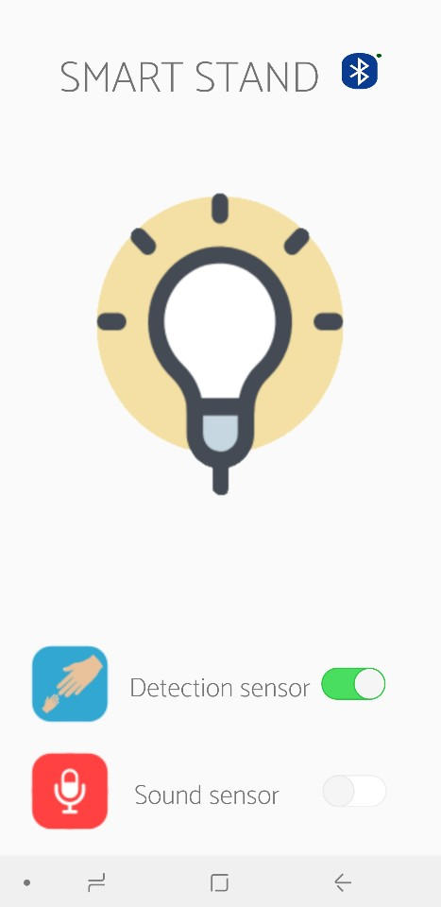
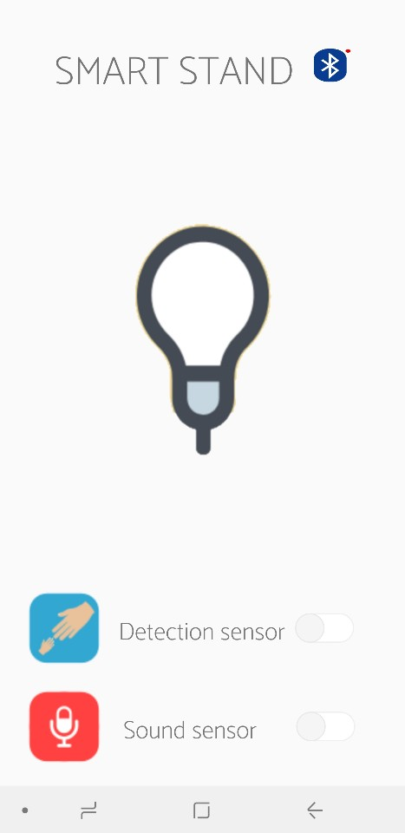
07.
APP
< 블루투스 연동 후 ON>
< 블루투스 연동 종료 후 OFF>

Slide 15
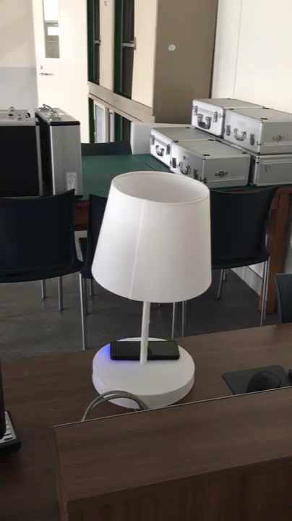
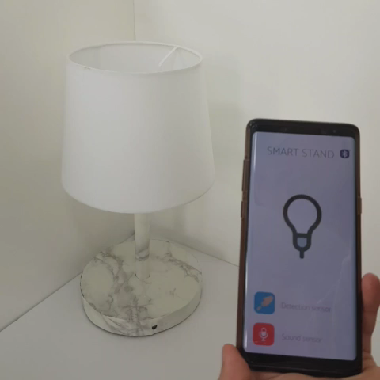
08.
TEST
<인체감지 & 무선충전>
< App 실행>

Slide 16
THANK YOU

